Slide 1
タクシーの確定運賃制度
帝京平成大学観光経営学科教授
観光学博士 寺前秀一

Slide 2
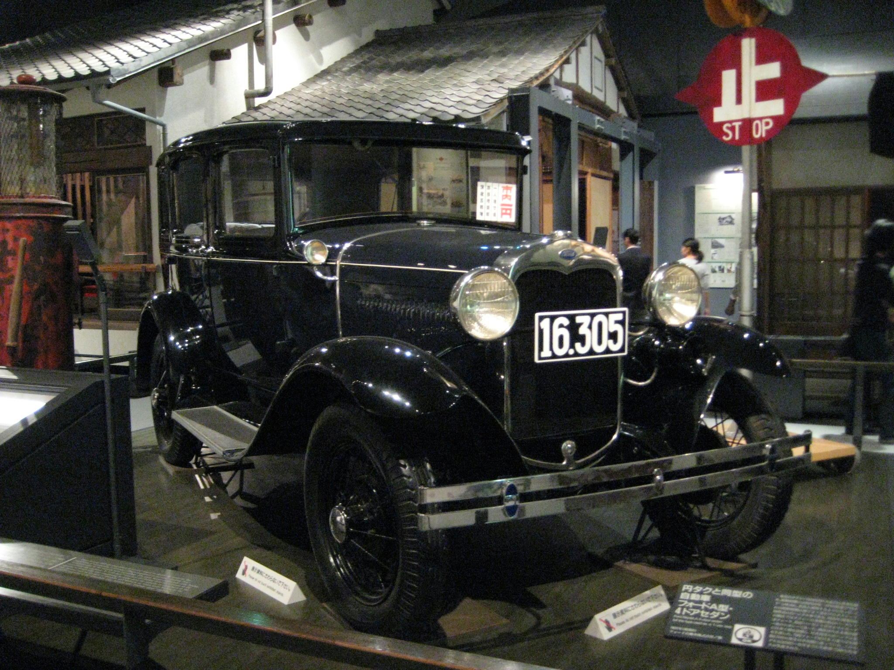

Slide 3
円タクの登場
1912年東京市で旅客営業を開始。これが日本におけるタクシーの最初の営業。料金メーターを搭載して「辻待ち自動車」と呼ばれていた。
その後タクシーは全国に普及するが、当初は料金体系がバラバラで苦情が多かったことから、1924年大阪市内を一円均一で走るタクシーが登場した。これを円タクという。
円タクは、2年後、東京にも登場
円タクは定額運賃である。

Slide 4
運賃又は料金の割戻しの禁止に関するウィキペディアの説明
下記説明は疑問、社会的に受け入れられず、制度設計の問題ではないか？
信号待ちのときに乗車した場合は、多少車が前進しても、信号待ち時に信号が赤から青に変わって本格的に走り出すまでの間はメーターをセットしない乗務員も多いが、そう決まっている訳ではなく、乗務員の心遣いか、トラブル防止といった意味合いによるものである。
降車で停車する直前にメーターが変わった場合、変わる前の料金で良いと言う乗務員もいるが、これもトラブル防止の意味合いが多く、また差額は乗務員の自己負担である。但し、道路運送法第10条（運賃又は料金の割戻しの禁止）違反行為である。

Slide 5
精算方法 （道路運送法の問題ではない）
精算方法としては、現金の他、チケット、クーポン、クレジットカード、デビットカード、Suica/IDなどがある。
特殊な利用方法として、後でタクシー会社からの請求に応じる約束で何も持たずに、あるいは名刺などをチケットの代わりとして利用される場合がある（後払いの変形）。
スマホ・アプリ活用の登場

Slide 6
越後屋（三越）の現金定価販売の発足
17世紀末、代金は後日の掛け（ツケ）払い、売買単位は1反単位が当たり前であった呉服業界においては斬新であり、顧客に現金支払いを要求する一方で良質な商品を必要な分だけ安価で販売した（ツケの踏み倒しの危険性がないためにそのリスク分を価格に上乗せする必要性がなかった）ために、顧客にとっても便利な仕組みであったのである。
マンチェスターのケンダルミルンは1830年代から全商品価格表示、値引きなしのルールを掲げていた。広範な品ぞろえ、入店自由

Slide 7
国鉄運賃法
運賃法定時代の国鉄運賃は、距離で決定されていた。その距離はメートル法で決められており、新幹線運賃が実測距離より長いものを使用していた時代に、法律違反との訴訟が提起され、それが契機となって法改正がなされたくらいである。また、最終目的まで複数の経路が存在する場合には、最短経路により計算するルールも確立されていた。

Slide 8
メーター制運賃の問題点
タクシー運賃の距離制も基本的にはメートル法によるべきであり、しかも国鉄運賃と同様、最短経路を想定すべきであろう（運賃算定の時に想定しておけば収益は確保される）。
神風タクシー時代に、運転手が手取を確保するためスピード違反をしてまで走行した危険性を防止するために、時間距離比例制がとりいれられた事情は、情報手段が発達した今日では大きく変わってきている。

Slide 9
タクシードライバーの収入確保は、時間距離併用制を前提としなくても、経営者の判断で対応できるはずである。利用者の負担により行われている現状には問題がある。
出発地と目的地を導入し、メートル法による距離を基に賃率を乗じて事前に運賃額を確定するシステムが、利用者利便に資するものである（ロンドンのミニキャブシステムは確定制）。
渋滞リスクは賃率を決定する際に過去のデータにより十分に対応できるものである。また実際に発生した渋滞による運転手の手取減少リスクも運行データを活用すれば経営者の判断で対応できるものである。
そのようなことから、旅行業法を活用した定額制タクシー運賃サービスが提供されるようになったところである。

Slide 10
タクシー会社の定額運賃 （東京都ハイヤー・タクシー協会の広告）
羽田空港と東京都内間は、 わかりやすい定額運賃を実施しております。 羽田空港へのお出掛けは、ぜひタクシーをご利用ください。
※定額運賃のほかに有料道路利用料がかかります。(定額運賃は「首都高速」の利用が前提となっています) ※一部地域は通常のメーター料金となります。 ※定額運賃は国土交通省認可運賃です。

Slide 11
手配旅行活用の定額制度
出発地、目的地間のタクシー運賃を事前に決定する「運賃先決め注文」サービス
メーター運賃より高くなることがある。たとえば信号に全くかからず順調に流れた場合のメーター運賃より定額料金は高くなる。反対に渋滞した場合のメーター運賃よりは安くなる。
出発地点から目的地までの最短ルートを調べ、そのルートをタクシーで走った場合に相当する運賃を計算して算出している。

Slide 12
タクシー会社と実利用者とタクシー手配会社の関係（手配旅行）
Ｂ
（タクシ―手配会社）
会員登録
手配旅行約款
業務委託契約
旅行業法、その他の適用
諸雑費
手数料
代理手数料
Ｃ
（実利用者）
b
（タクシー会社）
道路運送の適用
運賃

Slide 13
定額運賃を可能とする仕組み
（メーター料金より高くなる場合）
Ｂ
（タクシ―手配会社）
相殺結果（８０）
定額料金提示（１００）
諸経費等（１５）
メーター運賃支払い（９５）
定額料金支払い（１００）
メーター運賃表示（９５）
Ｃ
（実利用者）
b
（タクシー会社）

Slide 14
定額運賃を可能とする仕組み
（メーター料金より安くなる場合）
Ｂ
（タクシ―手配会社）
相殺結果（９０）
定額料金提示（１００）
諸経費等（１５）
メーター運賃支払い（１０５）
定額料金支払い（１００）
メーター運賃表示（１０５）
b
（タクシー会社）
Ｃ
（実利用者）

Slide 15
定額料金制度は割引ではない
割引サービスではない。タクシーのメーター運賃に極力近い値を出している。
事業者によって料金の違いは基本的にない。その地域で最も広く使われている運賃表に準拠し、同じ地域なら同じ料金になるよう設定してある。

Slide 16
相乗り制度
タクシーの割り勘計算は各種提案されてきましたが、どうしても不公平感が残った。
それぞれが一人で乗った場合の運賃を計算し、その運賃に比例して割り勘運賃を按分する方式である。納得感のある、気持ちよい割り勘ができる
なお、手配旅行である以上は、募集型企画旅行と誤解を受けない配慮が求められる

Slide 17
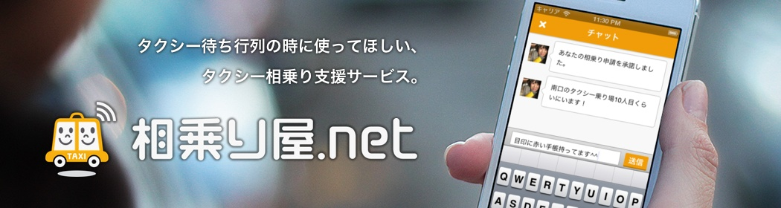
相乗り屋
乗り屋.netは、タクシー乗り場で並んでいる間に、相乗り相手を見つけるためのライドシェア・アプリです。 タクシー乗り場が行列になっている時に、使ってみて下さい。 みんなで使えば、相乗りチャンスが広がります。お友達や職場の皆さんにも、ぜひご紹介ください！
iPhone、Androidアプリ「相乗り屋」の利用は当面無料とのこと。課金されるようになった場合、１８０円のチケットを相乗り利用者全員が使用する必要がある。2015.01.24

Slide 18
企画旅行活用型の定額制度
企画旅行（パック旅行）の中にタクシーが組みこまれる
手配旅行と異なり、自己の計算に基づき、自由に価格設定ができる。
損害賠償責任等は旅行業者として負うことになる
UberBlackがこの形をとっていると思われる

Slide 19
企画旅行業と旅客運送事業の
法制度適用関係
Ｂ
（旅行業者）
旅行業法の適用
運送事業法の適用
航空 是認
鉄道 否認
約款
包括代金
Ｃ
（実利用者）
b
（旅客運送事業者）
運送事業法の適用
を実務慣行上否認

Slide 20
単品主催

Slide 21
定食料金は自由に決められる不思議
パッケージツアーの包括料金制度の不思議
パックを構成する個別の料金（鉄道、航空、宿泊、入園料等）は国内国外を問わず規制料金であるものは多い。
この商品をパックにしてまとめて販売すると、料金は自由に決められる。
欧州は複数商品販売が前提、我が国は単品パックも可能・・・この構造は定着しており変更は困難であろう
Notes:
21

Slide 22
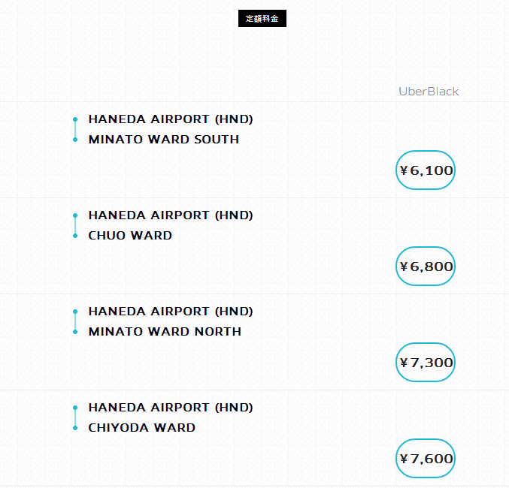
①UberBlack（企画旅行）

Slide 23
規約条件
*Uber is not a transportation provider. No need to tip. Flat rates apply to direct trips between specified locations. Additional stops may result in a higher fare. Applicable tolls and surcharges may be added to your fare. At times of intense demand, our rates change over time to keep vehicles available. CORPORATE INFORMATION INCLUDING THE REGISTRATION NUMBER, OPERATING DAYS AND TIMES, AND CONTACT INFORMATION. TRAVEL AGENCY STANDARD AGREEMENT PRICE TABLE FOR TRAVEL SERVICES. Wait time charges will apply for trips that begin more than five minutes after the arrival of the vehicle at dispatch location.

Slide 24
②uberTAXILUX（手配旅行） ③uberTAXI（手配旅行）
②Use Uber to request and pay for a luxurious taxi, at standard taxi meter rates plus a 500 yen booking fee. Dispatch fee varies by taxi company.
③Use Uber to request and pay for a taxi, at standard taxi meter rates. Dispatch fee varies by taxi company.

Slide 25
http://ashikagunso.blog.jp/archives/54686165.html
では、UBERは理論武装として、どういう理屈で日本でサービスしてるのか？ UBER 東京のページの最下部にリンクがいくつかあります。 https://www.uber.com/cities/tokyo これを見ると、どうもUBER Japan株式会社は「国内の募集型企画旅行」の会社として営業しているようです。

Slide 26
FACTA 2014年2月号
日本の道路運送法にはハイヤーを定義する条文はなく、唯一タクシー業務適正化特別措置法の中の用語解説で「一般乗用旅客自動車運送事業を経営する者がその事業の用に供する自動車で当該自動車による運送の引受けが営業所のみにおいて行なわれるものをいう」と触れられているだけだ。つまり、ハイヤーは乗客からの依頼があった場合、営業所から出発して乗客を降車させた後、再度、営業所に戻らないと新たな乗客を乗せられない。そのため、Uberは日本では道路運送法ではなく、旅行業法の企画旅行としてハイヤー配車サービスを展開するという苦肉の策を取っている。

Slide 27
http://itpro.nikkeibp.co.jp/atcl/news/14/080500362/
米Uber Technologies（ウーバーテクノロジーズ）の日本法人であるUber Japanは2014年8月5日、スマートフォンアプリを使ってタクシーを即時手配するサービス「uberTAXI」および、高級車を利用する同サービス「uberTAXILUX」を開始した（写真1）。同社はハイヤー手配サービス「UberBLACK」を既に提供しているが（関連記事）、対象エリアは都内の一部。uberTAXIとuberTAXILUXは都内全域で展開する。なお8月5日は日本で初めてタクシーが誕生した「タクシーの日」であり、発表日もそれに合わせたという。
Uber Japanは一般乗用旅客自動車運送業許可を得たタクシー会社ではなく、旅行業登録をした旅行代理店である。タクシー会社とパートナー契約を結び、タクシーを手配する。

Slide 28
輸送業者がユーザーに提供する輸送サービスについての請求は、Uberが行うものとします。ユーザーは、輸送業者により提供された全ての輸送サービスの利用料金の支払いに際して、ユーザーの口座に発生する、またはこれに関連する（税および延滞料（該当する場合）を含めて）、輸送サービスのサービスに登録する際にユーザーが提供するクレジットカードの口座にUberから請求することに同意します。ユーザーは、全ての料金を遅延なく支払い、何時でも全ての料金支払用の有効なクレジットカードアカウント情報をUberに提供することに責任を負います。支払われた料金について払い戻しはできません。

Slide 29
ロンドン合宿報告 ～アプリ、定額、乗合、～
チームネクスト in KOBE
2015.7.10

Slide 30
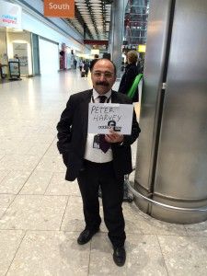
空港送迎サービス

Slide 31
人流・観光研究所ブログ
ロンドンの報告もブログの「配車アプリ」の欄に書き込みしてある
「タクシージャパン」の報告が一番整理されているので推薦したい
私のブログは海外アクセスが3割近くあり、米国、英国が多いのは、はやりHailo、Ｕｂｅｒ等の関係者が見に来ているのではないか

Slide 32
英国と日本の公共交通の考え方
英国 公共用⇔非公共（自家用）
[公共] 乗合運送（路線バス）
流し営業をするタクシー（ブラックキャブ）
[非公共] Private Hired Vehicle（minicab） 定額
貸切運送は非公共すなわち自家用扱い
日本 営業用⇔自家用
[営業用］ 直接の対価性、反復性
[自家用］ 営業用以外はすべて
レンタカー、運転代行等
営業用は英訳できない

Slide 33
ミニキャブ Private Hiered Vehiclesの俗称
ブラックキャブのように流し営業ができず、事前予約により乗客を確保するミニキャブは通りで拾うことはできません。一般的に最高4人まで乗車可能、中には7人。電話するか直接予約。ミニキャブは普通車のように見えますが、メーターがついていないため、乗車前に運転手と料金の確認をします。ミニキャブ運営会社は公共旅客運送管理局（PCO）が発行する営業許可証を所有していなければならず免許のあるタクシーはフロントガラスか後部ウィンドウにPCOディスクを表示することになっています。
ミニキャブの料金はタクシー会社が設定しているので、事前に了解しておくこと。ほとんどのタクシーはマイル単位で計算。最低料金を約5ポンドとしてマイル当たり2.50ポンドで計算されるでしょう。ミニキャブの予約時と乗車前に再度、運転手に料金を確認すること。ほとんどの会社は拾った地点から計算を始めますが、中には会社の事務所からカウントするところもあります。つまり、車が着く前から料金が計算されていることになるので、必ずチェックすること。タクシー同様、ミニキャブも夜間、祝日は割増料金となる場合があります。

Slide 34
ブログから
英国の交通法体系は公共用（乗合）と非公共用に分類しており、流しができるブラックキャブはかろうじて公共用に準じた扱いになっていますが、貸切運送は非公共用に分類され自家用扱いなのです。Private Hired Vehicleとはそういう意味なのです。白タクの言葉に代表されるような、自家用を営業用と対比させる発想は営業用自動車保護の日本の発想で、英国では公共用か非公共用（自家用）かです。流しのタクシーはかろうじて公共に準じて扱われています（other than a licensed taxi or a public service vehicle）が、貸切自動車は非公共用つまり自家用扱いなのです。日本でいえば貸切バスや車庫待ちのハイヤーは自家用扱いなのです。

Slide 35
つづき
自家用車の有効利用は相乗りですが、相乗りになれば公共用との区別がなくなります。社会で相乗りを促進する動向は昔からありますが、スマホの登場でいよいよ実現性が高くなってきたのです。自家用車の相乗り促進に自動車諸税を使用するようになると、思想的には有償性（直接の対価を得ること）の有無は限界にきていますから、公共、非公共に分類することも検討したほうがいいかもしれません。

Slide 36
「流し（street‐hiring）」と配車アプリ
「世界戦略」 配車アプリは発地でインストールされるから、外国人観光客獲得には国際展開をしないと対応できない（同じことは東京マーケットを狙うことについてもいえる）
歩合給⇒固定給
人材確保
交通規制等の情報提供（宅配便の例）

Slide 37
外国人旅行者と配車アプリ
DownRoadは出発国
クレジット利用への対応
特に外国人には確定運賃は安心感がある

Slide 38
人流のサードパーティ
MOOVIT（ http://www.moovitapp.com/）
ヘルシンキはヘルシンキ交通局が経営している「KUTSUPLUS」という小型バスの配車アプリ
Bridj http://www.bridj.com/
Maaxi http://www.maaxitaxi.com/

Slide 39
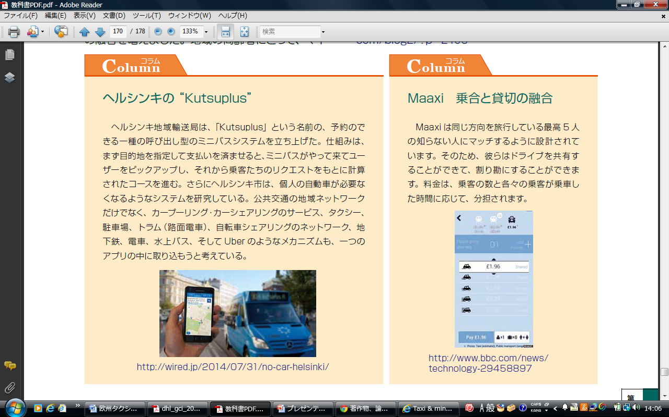
a ride sharing appの発想 （BBC放送）
観光人流概論
１６９頁【コラム】

Slide 40
Maaxi
Maaxiは同じ方向を旅行している最高5人の知らない人にマッチするように設計されています。そのため、彼らはドライブを共有することができて、割り勘にすることができます。料金は、乗客の数と各々の乗客が乗車した時間に応じて、分担されます。

Slide 41
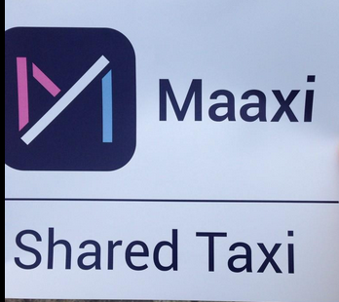
Maaxi情報 https://maaxitaxi.com/

Slide 42
